Slide 1
КРУГ КАО САВРШЕНСТВО

Slide 2


Представљање
и очекивања од семинара

Slide 3


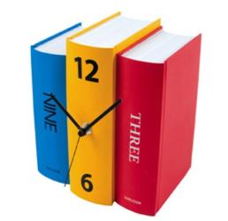
Правила
за време семинара
Не пушимо
за време рада
Искључени (пригушени) мобилни телефони
Слушајмо се међусобно
Поштујмо сатницу

Slide 4

Упознавање
учесника
са циљевима
програма

Slide 5

Циљеви програма
општи
специфични
Продубљивање математичких знања и примена у решавању задатака из животне праксе;
Подстицање радозналости ученика;
Мотивисање учитеља да примењују креативну дидактичко-методичку технологију рада;
Обучавање ученика у коришћењу разноврсних извора знања
Препознавање и уважавање индивидуалних способности, могућности и потреба ученика за учење математике.
Стицање знања кроз праћење и вредновање постигнућа ученика у односу на захтеве образовних стандарда.
Стицање способности изражавања математичким језиком, јасност и прецизност изражавања.
Развијање способности посматрања, опажања и логичког, критичког, стваралачког и апстрактног мишљења.
Развијање математичке радозналости.
Упознавање са појмом основних равних и просторних геометријских фигура и њихових узајамних односа.
Развијање радних навика.
Јачање компетенција учитеља у раду са талентованим ученицима.
Јачање компетенција учитеља у коришћењу мултимедијалних средстава за презентовање и интерпретирање садржаја математике.
Које компетенције развија?
К1

Slide 6
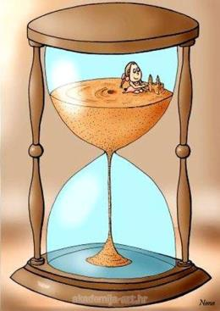
Теме семинара
( 2 дана по 8 сати )
Први дан:
● Упознавање са циљевима
Програма
● Основни геометријски
објекти
● Круг као савршенство
● Појам кружнице и круга
● Однос кружнице и праве
● Однос круга и праве
● Дневна евалуација
Други дан:
● Осврт на претходни дан
● Међусобни положај две кружнице
● Међусобни положај два круга
● Занимљиви задаци
„Не дирајте ми кругове“
● Венов дијаграм
- „И ту су кругови“
● Квиз знања
● Завршна евалуација

Slide 7
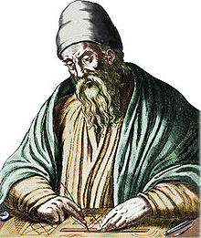
ОСНОВНИ ГЕОМЕТРИЈСКИ
ОБЈЕКТИ И РЕЛАЦИЈЕ
Изградња геометрије у којој је тачка основни геометријски објекат потиче од ЕУКЛИДА.

Slide 8
Да се подсетимо ...
Најважнији методички проблем је формирање математичких појмова.
Они се НЕ МОГУ ДЕЦИ ДАТИ ВЕЋ СЕ МОРАЈУ ПОСТЕПЕНО РАЗВИЈАТИ ЈЕДИНО ЊИХОВОМ СОПСТВЕНОМ СВЕСНОМ АКТИВНОШЋУ.
Процес формирања геометријског појма се врши:
- посматрањем
- формирањем представе о облику
- уопштавањем битних својстава објекта

Slide 9

Од тачке до фигуре
Геометрија описује објекте реалног света, тада положај објекта у реалном свету пренешен врхом оловке на лист свеске представља ТАЧКУ.
А •

Slide 10
А
•
А
•
А
•
А
•
А
•
ЛИНИЈУ, као један од основних објеката у геометрији, дете може доживети као траг кретања и уколико није долазило до промене правца кретања ТРАГ представљамо правом линијом, а уколико је барем један правац промењен ТРАГ представљамо КРИВОМ линијом. Линија састављена од више правих линија је изломљена линија.

Slide 11
ТаЧка и права
Права линија неограничена са обе стране назива се права.
А
•
Праве означавамо малим писаним словима латинице.
a
Ако је тачка А на правој a, кажемо да тачка А припада правој a, што пишемо A∈a

Slide 12
ТаЧка и права
На било ком делу линије, ма колико да је мала, можемо врхом оловке означити тачку. Како тачка нема величину то значи да на линији можемо означити бесконачно много тачака.
ЛИНИЈУ ТРЕБА СХАВАТИТИ КАО СКУПОВЕ БЕСКОНАЧНО МНОГО ТАЧАКА.
А
•
А
•

Slide 13
ТаЧка и права
Две различите тачке одређују тачно једну праву.
А
•
М
•
a
Праву одређену тачкама А и М означавамо са АМ и читамо: права АМ.

Slide 14
полуПрава и дуж
Полуправа је део праве и ограничена је са једне стране тачком.
А
•
Нацртане полуправе обележавамо са Аa₁ и Аa₂ .
a
a₂
a₁
Тачка А дели праву на два 2 дела. Сваки од тих делова заједно са тачком А назива се полуправа.

Slide 15
полуПрава и дуж
Део праве линије између тачака А и B, заједно са тим тачкама, чини дуж АB.
А
•
B
•
Тачкама А и B на слици су одређене:
права AB , коју смо краће означили са a, и
дуж АB
a
Дуж је, дакле, права линија ограничена са обе стране тачкама.

Slide 16
НЕОГРАНИЧЕНИМ ИЗДУЖИВАЊЕМ ДУЖИ СА ОБЕ СТРАНЕ ОД ТАЧАКА А И B ДОБИЈАМО ГЕОМЕТРИЈСКИ ОБЈЕКАТ ПРАВУ.
B
•
А
•
a
ИЗДУЖИВАЊЕМ САМО СА ЈЕДНЕ СТРАНЕ ДОБИЈАМО ПОЛУПРАВУ.
B
•
А
•
a₁
a₂

Slide 17
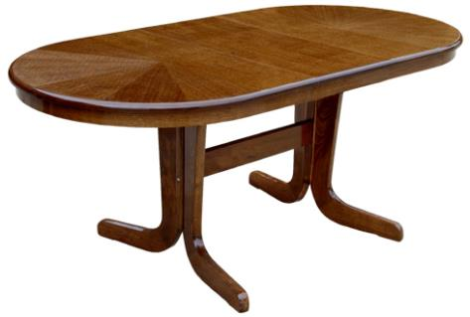
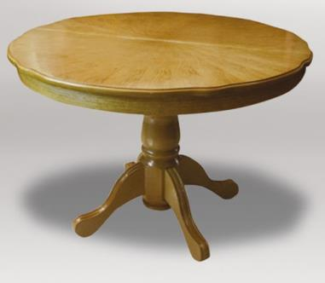
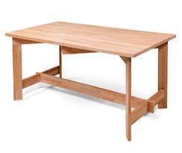
раван
Неограничена равна површ назива се раван.
Сва три стола су равна без обзира што су различитог облика.

Slide 18
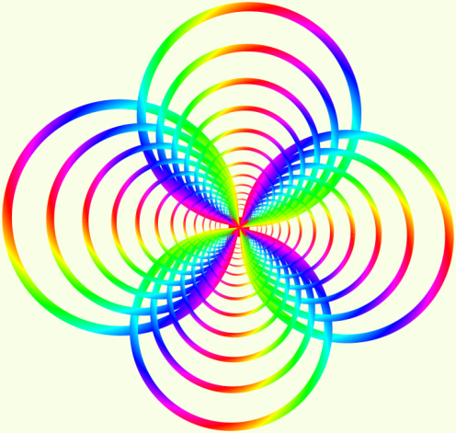
К Р У Г К А О
С А В Р Ш Е Н С Т В О
Круг је симбол времена које
је вечно и савршености
која нема
почетак и крај.

Slide 19
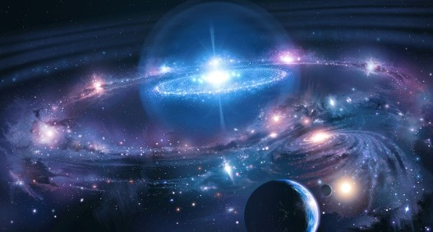
Кроз историју и знаменитости
Круг је универзалан симбол који означава свеукупност, целовитост, једновременост и првобитно савршенство.
Симболише самостално сопство и бесконачност.
Круг укида време и простор и означава понављање, безвременост и безпросторност
јер нема почетак ни крај.
Симбол је небеског јединства.

Slide 20

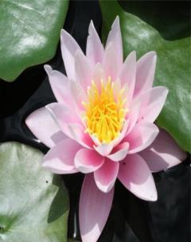
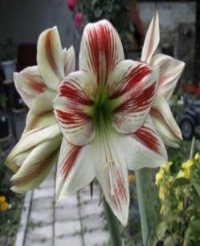

Кроз историју и знаменитости
Уопште неомеђено-симбол је женске генеративне моћи, насупрот праволинијској, мушкој, омеђеној, очинској.
Повезан је са извесним цвећем, нарочито лотосом, љиљаном и ружом, са којима има великим делом заједничко значење.

Slide 21
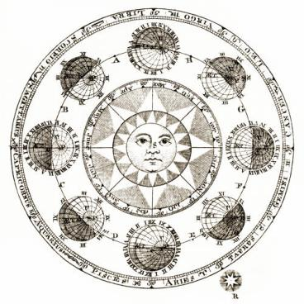
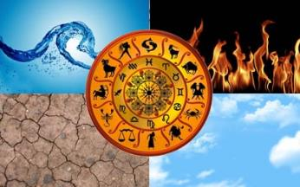
Кроз историју и знаменитости
У астрологији то је знак за сунце.
Концентрични кругови су и соларни и лунарни.
Четири концентрична круга сибмолизују земљу, ваздух, ватру и воду. Три концентрична круга су симбол прошлости, садашњости и будућности, три света-небеског, земаљског и пакленог, месечеве фазе, сунце на изласку, у подне и на заласку, динамику измирења и супротности.

Slide 22

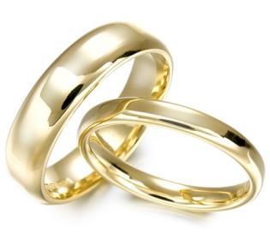
Кроз историју и знаменитости
У Хришћанству симбол универзалне цркве, три концентрична круга су симбол свете Тројице.
Двојни кругови, као љубав и знање, представљају Христа и његову дуалну природу.

Slide 23


Кроз историју и знаменитости
Круг са тачком у средишту приказује потпун циклус и циклично савршенство.
Симбол је разрешења свих егзистенцијалних могућности.

Slide 24





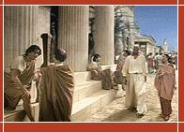

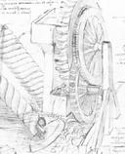

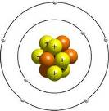
ПРИМЕРИ КРУЖНИЦА И КРУГОВА У СВЕТУ ОКО НАС
Поглед на Земљу са Месечеве површине
Хаблов телескоп Сатурн
Поглед на Галаксију NGC488
Месец у различтим фазама
Модел Земље и звезданог неба
Стубови Рима
Архимедов завртањ
Леонардова водена машина
Молекул ДНК
Боров модел атома

Slide 25

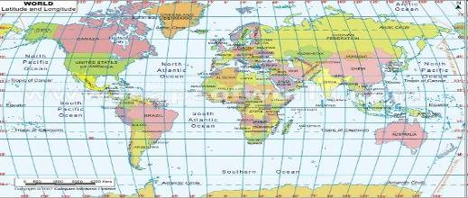





З А С Т А В Е
ЈУЖНА КОРЕЈА
Симбол на застави представља идеје свемира: хармонију, симетрију. Дизајн је базиран на традиционалној употреби црвене, плаве и црне боје док бела подлога представља чистоту народа.
ОЛИМПИЈАДА
Јединство пет континената и сусрет спортиста читавог света
на олимпијским играма.
ГРЕНЛАНД
Две једнаке водоравне траке са великим диском
помереним ка јарболу. Застава највећег острва
на свету усвојена је 1985. године.
ЕВРОПСКА УНИЈА
12 звездица поређаних кружно -
јединство народа Европе.
ЗАСТАВА РОМА
Између отвореног неба и земље.
Точак путовања и лутања кроз векове.
ЈАПАН
Црвени круг симболизује Сунце.
Хиномару – Сунчев круг.
БАНГЛАДЕШ
Сунце изнад Бенгала -
крв умрлих за независност Бангладеша.
ЛАОС
Бели диск – месец изнад реке Меконг,
јединство земље.
ИНДИЈА
Точак - чакра,
закон врлине и истина
НИГЕР
Наранџасти круг као симбол Сунца

Slide 26
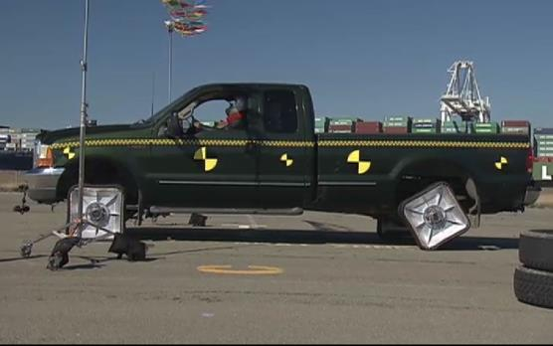
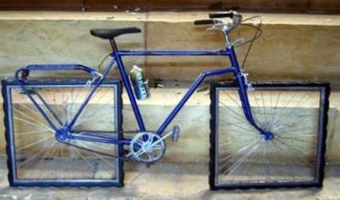
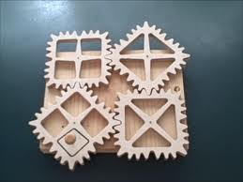
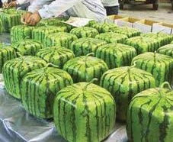
Замисли свакодневицу без предмета кружног облика.
Како би она изгледала?

Slide 27
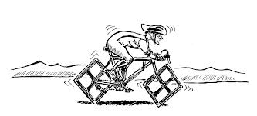
Како би изгледала вожња бицикла чији су точкови четвртасти?

Slide 28
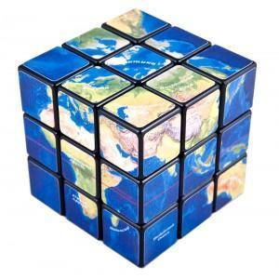
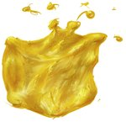

Замисли планету Земљу или Сунце који нису кружног облика.

Slide 29
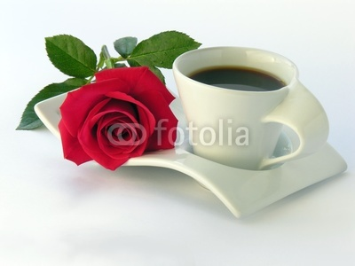
ВРЕМЕ ЈЕ ЗА КАФУ

Slide 30
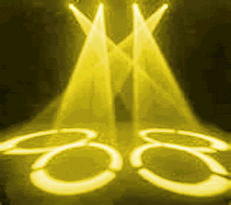
ПОЈАМ
КРУЖНИЦЕ И КРУГА
Увођење појмова кружнице и круга и њихових делова

Slide 31
Формирање појма кружнице
Означи тачку О
Одреди тачку А тако да је ОА=3cm
На истој слици одреди тачке B и C које су на истој удаљености од тачке О као и тачка А
Затим одреди тачке D, Е, F и G, тако да је: ОD=5cm
ОE=6cm
ОF=2cm
ОG=1cm

Slide 32
Формирање појма кружнице
F •
• B
C •
2cm
3cm
3cm
G •
•
О
•
А
1cm
3cm
5cm
6cm
D •
• E

Slide 33
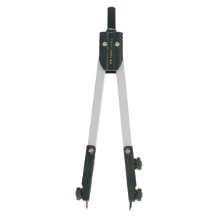
Шестар
је алат који има два крака.
На крају једног је игла, а на крају другог је комад графита.
Отворимо шестар тако да врх игле поставимо у тачку О, а графит нека се поклопи са тачком А.
Око тачке О окрећемо шестар, врх графита оставља траг који представља линију кружног облика.

Slide 34
Формирање појма кружнице
Које се тачке налазе на линији кружног облика?
А, B и C
F •
• B
C •
2cm
Одреди тачкe H, S и T тако да су и оне од тачке О удаљене 3cm.
3cm
3cm
G •
•
О
•
А
1cm
3cm
H •
•
S
Шта закључујете?
5cm
6cm
•
T
Тачке H, S и T се такође налазе на истој линији кружног облика.
D •
• E

Slide 35
Закључак:
Кружна линија или кружница је затворена крива линија у равни која има особину да су све њене тачке једнако удаљене од једне сталне тачке О те равни.
Тачка О назива се центар кружнице.
Растојање од било које тачке кружнице до центра зове се полупречник кружнице и обележава се са r.
• B
C •
r
r
r
•
О
•
А
H •
r
r
r
•
S
•
T

Slide 36
Шта је било потребно да се нацрта кружница шестаром?
Да ли је то било довољно?
Потребно и довољно да се нацрта кружница је тачка О-центар и дуж ОА-полупречник.
Закључујемо да је кружница одређена центром и полупречником, што записујемо:
к (O,r)
што читамо кружница к са центром у тачки О и полупречником r.

Slide 37
Формирање појма КРУГА
Где се налазе тачке F и G у односу на кружницу к у равни цртежа?
Унутар кружнице.
Обој тај део равни ограничен кружницом.
F •
• B
Обојени део равни, заједно са кружницом, чини геометријски објекат који се зове круг.
C •
2cm
3cm
3cm
G •
•
О
•
А
1cm
3cm
H •
•
S
5cm
6cm
•
T
D •
• E

Slide 38
Закључак:
Дакле, круг је геометријски објекат у равни кога чине кружница и део равни који је унутар те кружнице.
Тачка О назива се центар круга.
Растојање од било које тачке кружнице до центра зове се полупречник круга и обележава се са r.
Круг се обележава са
К
К(O,r)
r
•
О
•
А
што читамо круг К са центром у тачки О и полупречником r.

Slide 39

Подела у групе
за следеће радионице

Slide 40
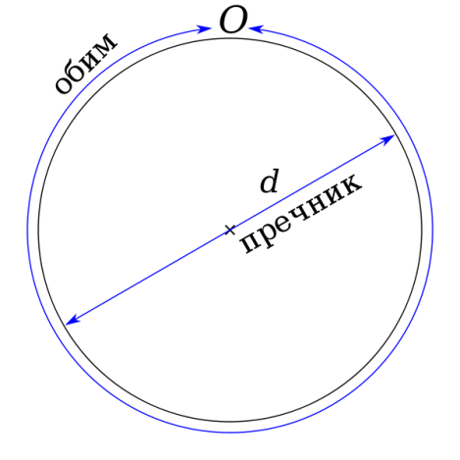
Радионица 1
π
БРОЈ
Групе одређују нумеричку вредност броја π, користећи припремљени материјал.

Slide 41
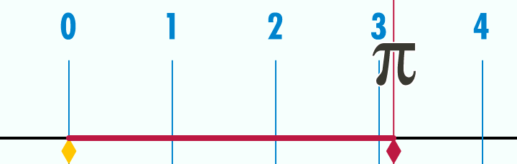

Slide 42
Број π (чита се пи) је математичка константа, данас широко примењивана у математици и физици.
Њена приближна вредност је 3,14 а дефинише се као однос обима и пречника круга или као однос површина круга и квадрата над његовим полупречником.
Пи је такође познато и као Архимедова константа или Лудолфов број.
У пракси се бележи малим грчким словом π. Ознака за број π потиче од грчке речи периметар. У математику ју је увео Вилијам Џоунс 1707. године, а популаризовао ју је Леонард Ојлер 1737.

Slide 43
Нумеричка вредност π заокружена на 64 децимална места је:
3,14159 26535 89793 23846 26433 83279 50288 41971 69399 37510 58209 74944 5923
Пи је ирационалан број, што значи да се његова вредност не може изразити преко разломака. Због тога његов децимални запис нема краја и није периодичан. Током историје математике вршено је много покушаја да се што прецизније израчуна вредност броја π и разуме његова природа.

Slide 44
Радионица 2
Задаци
Како охрабрити ученике да реше следеће задатке?
•
r
О

Slide 45
ОД ИДЕЈЕ ДО РЕАЛИЗАЦИЈЕ
УЧЕНИК-ЗАДАТАК
Расуђивање
УЧЕНИК-УЧЕНИК
Комуникација (дебата)
УЧЕНИК-НАСТАВНИК
Закључивање

Slide 46
Ученике треба упућивати да сопственим речима објасне како расуђују, а то их свакако тера да мисле о мишљењу.
ОБЈАСНИ КАКО СИ ДОШАО ДО ОДГОВОРА
ОБЈАСНИ СВОЈ РАД
КАЖИ ЗАШТО ТАКО МИСЛИШ
КАКВА ВЕЗА ПОСТОЈИ ИЗМЕЂУ ЗАДАТАКА КОЈЕ СМО РАДИЛИ И ОВОГ ЗАДАТКА?

Slide 47
САМОПОУЗДАЊЕ
Различите идеје
Различите методе
Само-процена
Учење на грешкама
РАСУЂИВАЊЕ

Slide 48
СЛЕДЕЋА ПИТАЊА ПОДСТИЧУ УЧЕНИКЕ НА ТО ДА ПРАВЕ ПРЕТПОСТАВКЕ И РЕШАВАЈУ ПРОБЛЕМЕ.
Шта би се догодило када би...?
Уочаваш ли законитост?
Можеш ли да предвидиш следећи корак?
Шта си урадио у претходном кораку?
Какве све сличности постоје између твог начина решавања задатака и начина на који га је решила твоја другарица?

Slide 49
СЛЕДЕЋА ПИТАЊА СУ КЉУЧНА КАДА ЈЕ РЕЧ О ИЗБОРУ ЗАДАТАКА:
Да ли је у рад на задатку укључено бављење значајним математичким појмовима и односима?
Да ли задатак подстиче мишљење вишег нивоа?
Да ли задатак захтева од ученика да размишљају?
Да ли задатак има неку сврху?
Да ли задатак води ученика ка разумевању важних математичких идеја које су у основи решења?
Да ли је задатак занимљив већини ученика?

Slide 50
СЛЕДЕЋА ПИТАЊА СУ КЉУЧНА КАДА ЈЕ РЕЧ О ИЗБОРУ ЗАДАТАКА:
Да ли задатак омогућује различите начине долажења до решења како би се ученици са различитим способностима, потребама и искуством могли ангажовати у појединим аспектима тог задатка?
Да ли задати елементи дају довољно инструкција, а да при том битно не ограничавају начине на које ученици могу да размишљају о задатку?
Да ли се задати поступци могу сматрати средством а не нечим обавезним?
Да ли се од ученика тражи да размишљају и разговарају с другима о сопственом мишљењу и начину рада?

Slide 51
ПРЕПОЗНАЈ
ЗАДАТАК 1.
Која од нацртаних линија приказује кружницу?
O
•
а)
б)
в)
г)
Одговор: в)

Slide 52
КОНСТРУИШИ
И ОБОЈИ
ЗАДАТАК 2.
Конструиши кружницу k (O,3cm). Унутрашњу област обоји плавом бојом, а спољашњу жутом.
Решење:
k
r=3cm
•
О

Slide 53
ПОКАЖИ ШТА ЗНАШ
ЗАДАТАК 3.
Kоје су дужи на слици:
А) краће од 3 сm;
Б) дуже од 3 сm;
В) тачно 3 сm;
Г) тачно 6 сm ?
Решење:
А) краћa од 3 сm je дуж OE;
Б) дуже од 3 сm су дужи: OD и AC;
В) тачно 3 сm су дужи: OA,OB и OC;
Г) тачно 6 сm je дуж AC.

Slide 54
ПРИМЕНИ
ЗАДАТАК 4.
На дрвеној плочи димензија 160cm и 80cm мајстор Миле треба да направи два кружна отвора полупречника 25cm. Помози му да на цртежу одреди центре кругова O и S и израчуна њихово растојање.
15cm
80 cm
15cm
15cm
160 cm

Slide 55
Решење:
15cm
80 cm
80 cm
15cm
•
•
О
S
15cm
160 cm
Растојање између центара О и S је 80 cm.
ОS = 160cm - 2•(15cm+25cm) = 80 cm.

Slide 56
ПРИМЕНИ
ЗАДАТАК 5.
Нацртај круг чији је полупречник 25 mm и ван њега тачку М, која је од најближе тачке са круга удаљена 1 сm. Колико је она удаљена од њој најудаљеније тачке са тог круга ?
Решење:
M
•
A
Тачка В је најудаљенија тачка на кружници од тачке М, тако да важи:
•
1 cm
О
•
5 cm
МВ = 5cm + 1cm = 6 cm.
B
•

Slide 57

ПОКАЖИ ШТА ЗНАШ
ЗАДАТАК 6.
Дата је кружница k(О,r) и тачка М
(у истој равни) која је од себи најближе тачке те кружнице удаљена 3 cm, а од најудаљеније 1dm. Одреди полупречник r.

Slide 58
Решење: Разликујемо два случаја.
1.Случај
Тачка М је у спољашњој области.
2.Случај
Тачка М је у унутрашњој области.
M
•
A
A
1 dm
•
•
3 cm
M
r
1 dm
•
О
О
3 cm
•
•
r
r
B
•
B
•
2r = 10cm - 3cm
2r=7cm
2r=70mm
2r = 10cm + 3cm
2r=13cm
2r=130mm
r=35mm
r=65mm

Slide 59
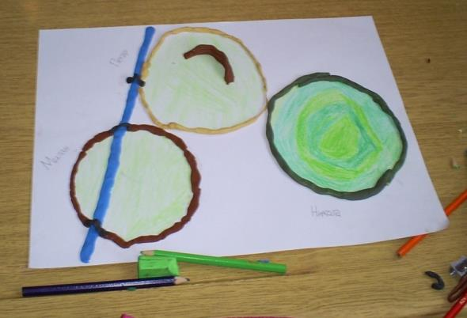
ОДНОС
КРУЖНИЦЕ (КРУГА)
И ПРАВЕ
Одређивање међусобног положаја кружнице (круга) и праве у равни

Slide 60
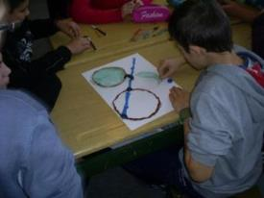
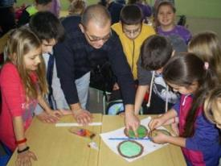
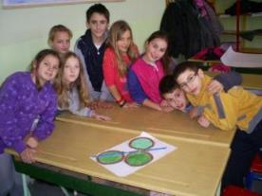
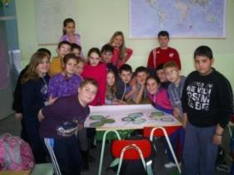
На деда Јанковом имању
Кликни за приказ слика.
Слике
“На деда Јанковом имању”

Slide 61


Slide 62
ОДНОС ПРАВЕ И кружнице
Права и кружница могу бити у следећем међусобном положају:
Права сече кружницу у двема тачкама (А и B).
Та права се назива сечица или секанта.
Дуж чије крајње тачке припадају кружници назива се тетива.
Права додирује кружницу у једној тачки (B).
Та права се назива тангента или дирка и нормална је на додирни полупречник.
Права и кружницу немају заједничких тачака.
Кликни за приказ у ГеоГебри

Slide 63
ОДНОС ПРАВЕ И КРУГА
Права и круг могу бити у следећем међусобном положају:
Права сече круг. Њихов пресек је дуж АB.
Та права се назива сечица или секанта круга.
Дуж АB је тетива круга.
Права додирује круг у једној тачки (B).
Та права се назива тангента или дирка и нормална је на додирни полупречник.
Права и круг немају заједничких тачака.
Кликни за приказ у ГеоГебри

Slide 64
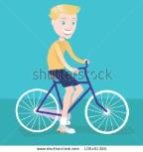
Вожња бициклом
Павле вози бициклу кружном стазом. Његове другарице Ана, Миња, Јована и Соња такође возе бицикле по приказаним праволинијским путањама.
Свака стаза обележена је почетним словом њихових имена.
а
m
•О
j
s

Slide 65
Да ли ће Павле у току једног свог круга прећи преко путања свих својих другарица?
Одговор: Не.
Наведите чије путање ће Павле пресећи и на колико места.
Одговор: Павле ће пресећи Анину и Јованину путању на 2 места, Мињину на 1 место, док Соњину путању неће пресећи ни једном.
а
m
•О
j
s

Slide 66
Задатак за самостални рад
Права p и кружнице k₁ и k₂ полупречника 2cm и 3cm имају само једну заједничку тачку. Нацртај све могуће случајеве.
Решење:

Slide 67
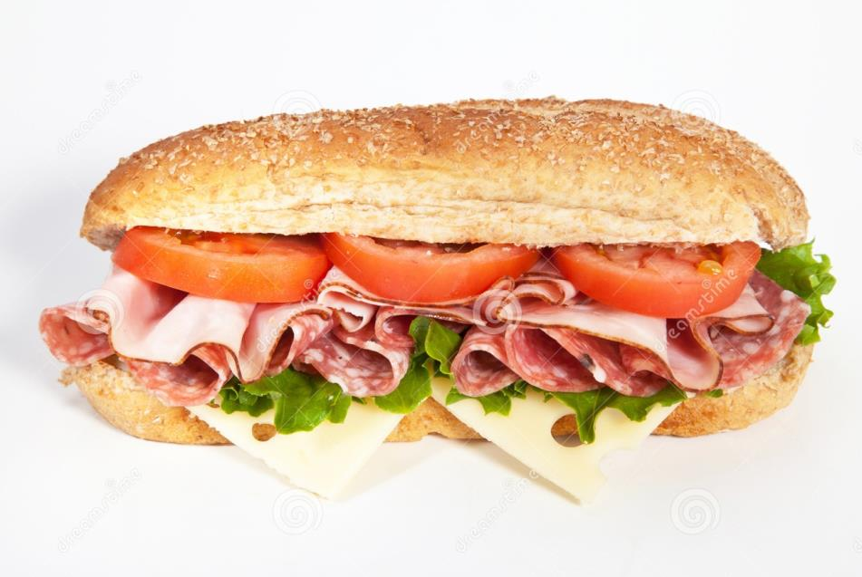
РУЧАК ...

Slide 68
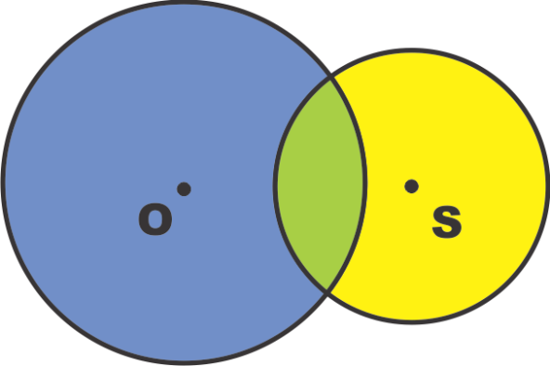
МЕЂУСОБНИ ПОЛОЖАЈ
ДВЕ КРУЖНИЦЕ
(ДВА КРУГА)

Slide 69
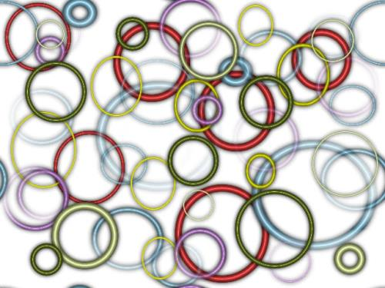
Радионица 3
Групе изналазе идеје за увођење релација између две кружнице (два круга).

Slide 70
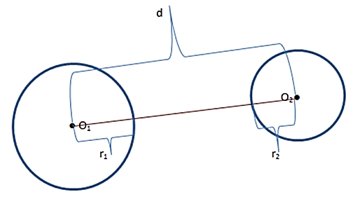
ОДНОС ДВЕ кружнице
Две кружнице могу бити у следећем међусобном положају:
Две кружнице немају заједничких тачкака.
Њихов пресек је празан скуп, тј.
k₁(O₁, r₁)⋂k₂(O₂, r₂) = ⌀
А)
d > r₁+ r₂
Растојање центара кружница називамо централно растојање и означавамо d.
|O₁O₂|=d

Slide 71
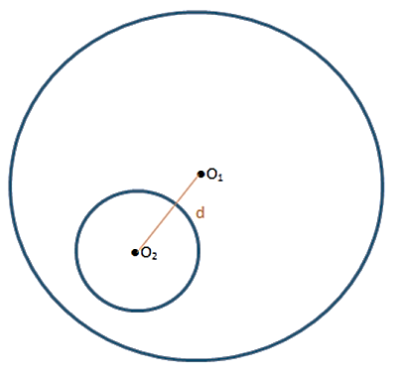
ОДНОС ДВЕ кружнице
Две кружнице немају заједничких тачкака.
Њихов пресек је празан скуп, тј.
k₁(O₁, r₁)⋂k₂(O₂, r₂) = ⌀
Б)
d < r₁ – r₂

Slide 72
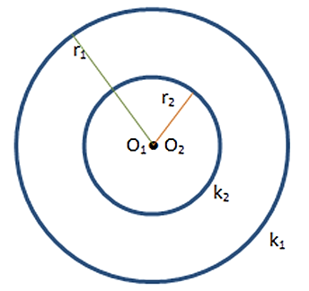
ОДНОС ДВЕ кружнице
Две кружнице немају заједничких тачкака.
Њихов пресек је празан скуп, тј.
k₁(O₁, r₁)⋂k₂(O₂, r₂) = ⌀
В)
Ако се центри кружница поклапају кажемо да су кружнице концентричне.
d = 0

Slide 73


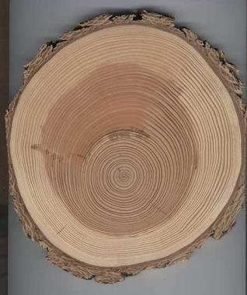
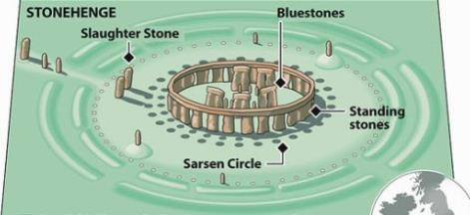
Kонцентричне кружнице око нас ...

Slide 74
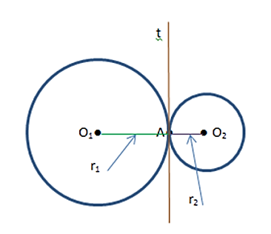
ОДНОС ДВЕ кружнице
Две кружнице имају једну заједничку тачку.
Оне се тада додирују.
k₁(O₁, r₁)⋂k₂(O₂, r₂)={А}
А)
Додирују се споља.
d = r₁+ r₂

Slide 75
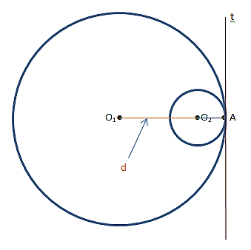
ОДНОС ДВЕ кружнице
Две кружнице имају једну заједничку тачку.
Оне се тада додирују.
k₁(O₁, r₁)⋂k₂(O₂, r₂)={А}
Б)
Додирују се изнутра.
d = r₁ – r₂

Slide 76
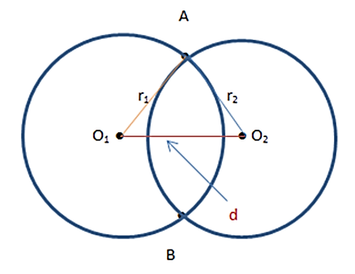
ОДНОС ДВЕ кружнице
Две кружнице имају две заједничке тачке.
Оне се тада секу.
k₁(O₁, r₁)⋂k₂(O₂, r₂)={А,B}
d < r₁+ r₂

Slide 77
ОДНОС ДВА КРУГА
Два круга могу бити у следећем међусобном положају:
Два круга немају заједничких тачкака.
Њихов пресек је празан скуп, тј.
K₁(O, r₁)⋂K₂(S, r₂) = ⌀
•
•
O
S

Slide 78
ОДНОС ДВА КРУГА
Два круга имају тачно једну заједничку тачку.
Они се тада додирују.
K₁(O₁, r₁)⋂K₂(O₂, r₂)={А}
•
A
•
•
O
S

Slide 79

ОДНОС ДВА КРУГА
Двa круга имају више заједничких тачкака.
А)
Њихов пресек је област F, тј.
K₁(O, r₁)⋂K₂(S, r₂) = F
F

Slide 80
ОДНОС ДВА КРУГА
Двa круга имају више заједничких тачкака.
Б)
Њихов пресек је мањи круг, тј.
K₁(O₁, r₁)⋂K₂(O₂, r₂) = K₂
•
S
•
•
S
•
•
O
•
O
O
S

Slide 81
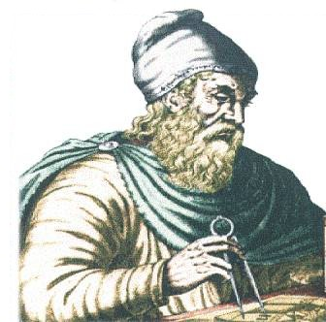
„ НЕ ДИРАЈТЕ МОЈЕ КРУГОВЕ “
АРХИМЕД
(287.п.н.е.-212. п.н.е.) грчки математичар, физичар и астроном, из Сиракузе на Сицилији

Slide 82
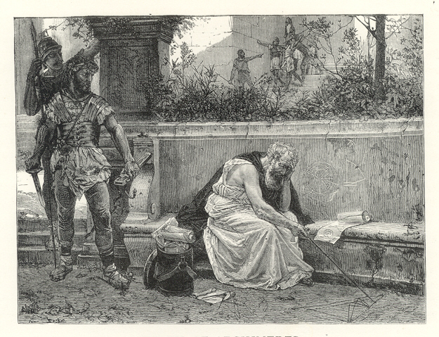
Крај Архимедовог живота био је неочекиван. Занет неким геометријским проблемом, Архимед није ни приметио да су Римљани продрли у град. Док је цртао фигуре у прашини римски војник се зауставио поред њега и захтевао да пође са њим.
Архимед му је одговорио: „Не дирајте моје кругове“.
Војник се толико разбеснео да је извукао мач и убио га 212. год. пре нове ере. Када је сахрањен, на његов надгробни споменик је урезана фигура сфере уписане унутар цилиндра и однос 2:3 у њиховим запреминама, што је решење проблема које је сам Архимед сматрао својим највећим открићем.

Slide 83
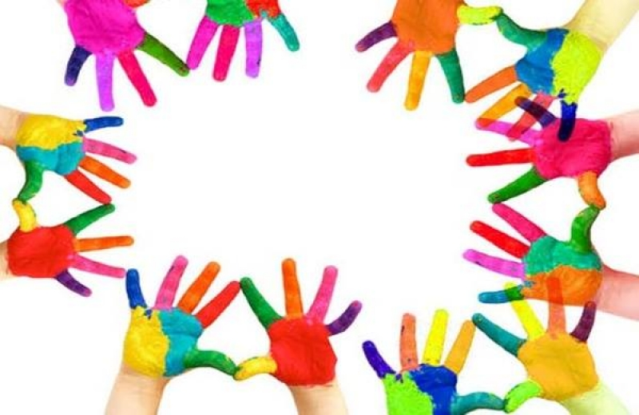
Радионица 4
Групе изналазе начине како да помоћу добијеног материјала ученици на најлакши начин дођу до решења занимљивих задатака.

Slide 84
занимљиви задаци
  ЗАДАТАК 1. Прво нацртај квадрат странице 8cm, а затим и фигуре на слици. Упореди површине шрафираних фигура. Образложи одговор.

Slide 85
занимљиви задаци
  ЗАДАТАК 2. Прво нацртај квадрат странице 8cm, а затим и фигуре на слици. Упореди површине шрафираних фигура. Образложи одговор.

Slide 86
занимљиви задаци
  ЗАДАТАК 3. Прво нацртај квадрат странице 8cm, а затим и фигуре на слици. Упореди површине шрафираних фигура. Образложи одговор.

Slide 87
занимљиви задаци
  ЗАДАТАК 4. Прво нацртај круг пулупречника 4cm, а затим и фигуре на слици. Упореди површине шрафираних фигура. Образложи одговор.

Slide 88
занимљиви задаци
  ЗАДАТАК 5. Прво нацртај круг пулупречника 4cm, а затим и фигуре на слици. Упореди површине шрафираних фигура. Образложи одговор.

Slide 89
занимљиви задаци
  ЗАДАТАК 6. Прво нацртај квадрат странице 8cm, а затим и фигуре на слици. Упореди површине шрафираних фигура. Образложи одговор.

Slide 90
Одговор:
У свим примерима одговарајући парови шрафираних фигура имају једнаке површине.

Slide 91
ВРЕМЕ ЈЕ ЗА КАФУ

Slide 92
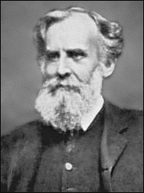
„И ТУ СУ КРУГОВИ“
Џон Вен
(4.8.1834 — 4.4.1923) британски логичар и филозоф, који је познат по Веновим дијаграмима

Slide 93
Радионица 5
Примена кругова
у цртању Венових дијаграма.

Slide 94


ВеНОВ ДИЈАГРАМ
  ЗАДАТАК 1. Од 34 ученика једног одељења четвртог разреда, њих 24 воли фудбал, 16 кошарку, а само 1 ученик, који увек нешто „филозофира“, не воли ни фудбал ни кошарку. Колико ученика тог одељења воли и фудбал и кошарку, колико само фудбал, а колико само кошарку?

Slide 95

  Решење.
Слободно можемо сматрати да одељење има 33 ученика, јер „филозофа“ издвајамо из разматрања. Означимо са скуп ученика тог одељења који воле фудбал, а са К скуп ученика који воле кошарку.
Како је 24 + 16 = 40>33 ,
то сигурно постоје ученици који воле оба спорта.
Број ученика који воле оба спорта је: 40-33 = 7 ученика.
Само фудбал воли:
24 -7 = 17 ученика.
Само кошарку воли:
16 -7 = 9 ученика.

Slide 96


ВеНОВ ДИЈАГРАМ
ЗАДАТАК 2. У једној школи 39 наставника пије кафу, 28 пије чај, 16 пије и чај и кафу, а 9 наставника не пије ни чај ни кафу. Колико је наставника у тој школи?

Slide 97

  Решење.
Ако саберемо број наставника који пију кафу и број наставника који пију чај, па од тога одузмемо број наставника који пију и кафу и чај (јер би се у противном они дуплирали), добићемо:
(39 + 28) – 16 = 51.
Овом броју наставника треба додати број наставника који не пије ни чај ни кафу.
Дакле, у тој школи је:
51 + 9 = 60 наставника.

Slide 98


ВеНОВ ДИЈАГРАМ
ЗАДАТАК 3. На једном слављу окупило се 30 детета. 16 ученика је јело крофне, а међу њима седморо је јело и тулумбе. Колико је ученика јело тулумбе, ако се свако дете послужило тулумбама или крофнама?

Slide 99
  Решење.
9+7+x=30
x=14
Само тулумбе јело је 14 детета.
Дакле, са тулумбама се укупно послужило
x+7 = 14+7 = 21 дете.

Slide 100

ВеНОВ ДИЈАГРАМ
ЗАДАТАК 4. На једном балу било је 100 дама, од којих је 60 имало и наруквицу и огрлицу, а без тога је било 10 дама. Остале даме су имале или наруквицу или огрлицу. Колико је било дама са огрлицом а колико са наруквицом, ако је број дама само са наруквицом 4 пута већи од броја дама само са огрлицом?

Slide 101
  Решење.
4•x+60+x+10=100
5•x=30
x=6
Дама само са огрлицом било је x=6,
а само са наруквицом 4•x=24.
Дакле, дама са огрлицом је било x+60=66,
а дама са наруквицом је било 4•x+60=24+60=84 .

Slide 102


Радионица 6
квиз

Slide 103
А1
Б1
ТЕТИВА
ТЕМЕ
ТАНГЕНТА
Б2
А2
КРАК
А3
Б3
ЦЕНТАР
ОШТАР
Б4
А4
ПРАВ
ПРЕЧНИК
А
Б
КРУГ
УГАО
АСОЦИЈАЦИЈА
ГЕОМЕТРИЈА
Ц
Д
ЛИНИЈА
КОЦКА
Ц4
ЈАМБ
ЗАТВОРЕНА
Д4
Ц3
Д3
ОТВОРЕНА
КВАДРАТ
Ц2
Д2
ПРАВА
ШЕЋЕР
Ц1
КРИВА
Д1
ЛЕД

Slide 104
А1
ВРЕМЕ
Б1
ТРЧАЊЕ
А2
Б2
ЗИДНИ
СТАЗА
А3
КАЗАЉКА
Б3
БАКЉА
А4
ТОРАЊ
Б4
МЕДАЉА
САТ
ОЛИМПИЈАДА
АСОЦИЈАЦИЈА
К Р У Г
ПРСТЕН
МЕСЕЦ
Ц1
ВЕРЕНИЧКИ
Д1
ПУН
Ц2
ЗЛАТАН
Д2
МЛАД
Ц3
СРЕБРНИ
Д3
САТЕЛИТ
Ц4
ГОСПОДАР
Д4
СОНДА

Slide 105
УЉЕЗ У СКУПУ
полупречник
центар
дијагонала
тетива
исечак

Slide 106
СПОЈНИЦЕ
ЦЕНТАР
ДЕО КРУГА
ДУЖ
ТАЧКА
ТАНГЕНТА
ДЕО КРУЖНИЦЕ
КРУЖНИ ЛУК
ДИРКА
ИСЕЧАК
ТЕТИВА

Slide 107
СЛАГАЛИЦА
Користећи сва слова састави математички појам.
Р
Е
К
Ч
Н
И
П

Slide 108

РЕБУСИ
Решење: РЕБУС

Slide 109


‘
‘
к
Н
Решење: КРУЖНИЦА

Slide 110


Т
П
‘
‘
‘
‘
Решење: ТЕТИВА

Slide 111
НИК
Ч
Решење: ПРЕЧНИК

Slide 112
г
КР
Решење: КРУГ

Slide 113
ХВАЛА НА САРАДЊИ
Aутори и реализатори:
СУЗАНА ИВАНОВИЋ, професор математике, ОШ “Цар Константин” Ниш,
- АУТОР И РЕАЛИЗАТОР
НИКОЛА ЖИВКОВИЋ, професор математике, ОШ “Бранко Радичевић” Ниш,
- АУТОР И РЕАЛИЗАТОР
МИЛЕНА МИШИЋ, просветни саветник, Школска управа Ниш,
- АУТОР

